Slide 1
« Génération Architecture »
Cours « Infrastructure » - Platform 2 – Middleware
Yannick NEFF (SIGL 2008)

Slide 2
Rappel
Plan du cours (30h)
  Architecture (3h) + présentation des TD
  Platform 2 (6h) (now !)
  Platform 3 (6h)
  Production (3h)
  TD (9h)
  Soutenance (3h)

Slide 3
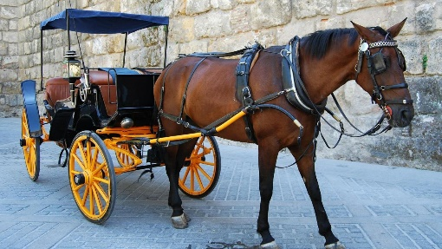




Génération de platform (Platform 2 vs Platform 3)

Slide 4
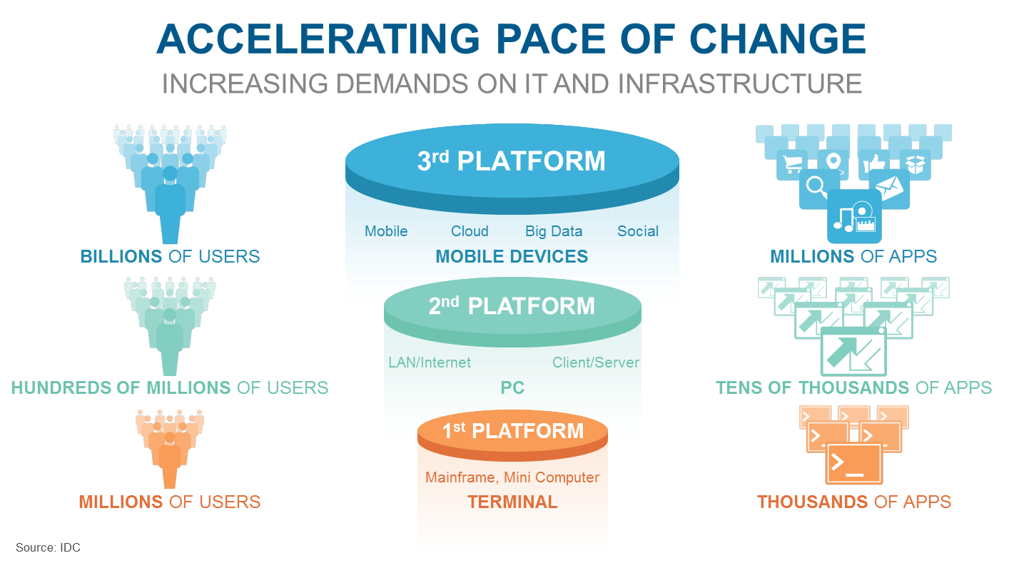
Génération de platform (Platform 2 vs Platform 3)

Slide 5
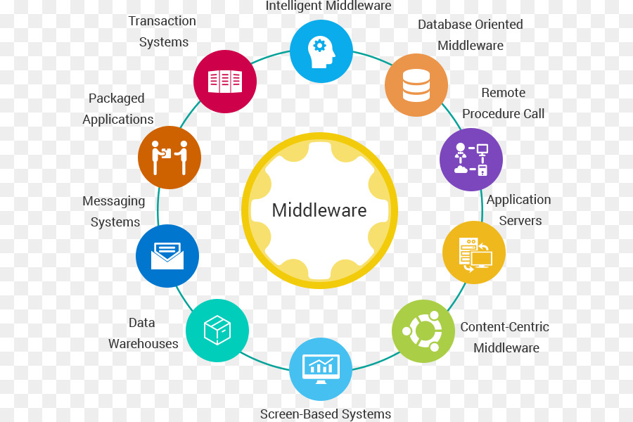
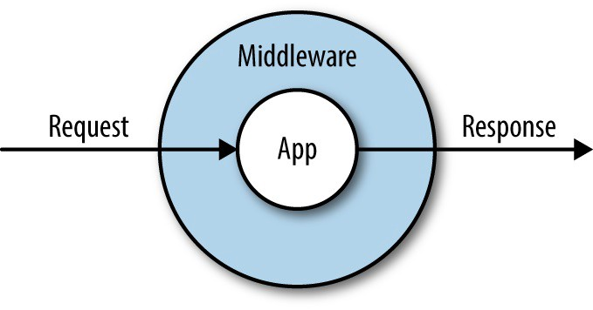
Middlewares ?
Middleware : mediateur
Famille de logiciels entre le Hardware (matériel) et le Software/app (logiciel)
Frontière & délimitation floue (à l’appréciation des Entreprises, des Architectes…)
  Pour certains les Middlewares sont de l’Infra, pour d’autres, de l’Application

Slide 6
Middlewares
Data Oriented
  Base de données (SGBDR & NoSQL)
  ETL
  MOM (Middleware orienté message)
  Transfert de fichiers
  Partage de fichier (share appli)
Workload Oriented
  Serveur Web
  Serveur d’Application (AppServer)
  Moniteur transactionnel
  EAI / ESB
  Orchestrateur & Planificateur

Slide 7
Base de données
Rôle : stocker, donner accès, requêter des données
2 grandes familles
  SGBDR (RDBMS) : base de données dites relationnelles (tableau Excel) : langage SQL
    Oracle DB, Microsoft SQL Server, PostGreSQL, MySQL
  NoSQL : not only SQL : D’autres formats de stockage des données (=> Plateforme 3)
    Clé valeur (Hashtable)
    Objet (LDAP)
    Marché : MongoDB, Cassandra, CouchBase
Autre : Hadoop, S3, fichier Excel…

Slide 8
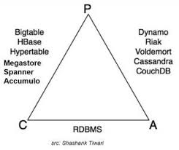
Base de données - ACID vs ACP
ACID : totalement consistant
  Atomic, Consistante, Isolante, Durable
  Model « parfait » mais limité en performance en mode distribué/scale
ACP : partiellement consistant (~NoSQL) (=> Platforme 3)
  Faire un choix entre performance et consistance
  Impossible d’assurer cohérence, disponibilité, tolérance au partitionnement (panne) => uniquement 2

Slide 9
Base de données - Fonctionnalités
Recherche / agrégation de données / jointures
Sécurité
  Chiffrement : at rest, in transit, in memory
  Intégrité : journalisation, snapshot, replicat interne / parité
  Disponibilité : cluster, distribué, réplication
  Traçabilité : logs/journaux…
Performance
  Moteur SQL, in-memory, Taille (To, Po…), ajout/suppression à chaud de ressource CPU/RAM, orchestrateur interne (~plan)
SQL avancé : procédure stockée, déclencheur (trigger), union
SDK dans tous les langages
Production
  Sauvegarde : à chaud, différentiel, à froid, snapshot
  Outils de management centralisé, suivi de la performance, troubleshooting

Slide 10
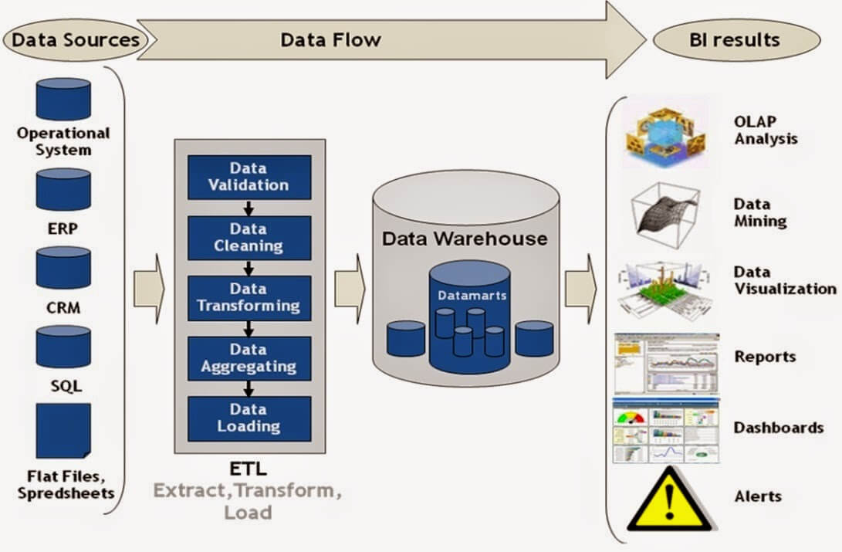
ETL : Extract Transform Load

Slide 11
ETL
Marché : Azure DataFactory, Talend, PowerQuery (PowerBI)…
Usages
  Migrer des données d'une application à une autre.
  Répliquer des données pour la sauvegarde ou l'analyse des redondances.
  Processus opérationnels tels que la migration des données d'un système CRM vers un gisement opérationnel ODS (Operational Data Store) afin d'améliorer ou d'enrichir les données, puis de les replacer dans le CRM.
  Stocker les données dans un data Warehouse avant de les importer, les trier et les transformer dans un environnement d'informatique décisionnelle.
  Migrer des applications on-premises vers des infrastructures cloud, cloud hybride ou multi-cloud.
  Synchronisation des systèmes critiques.

Slide 12
Middleware Orienté Messages (MQ)
Envoyer des « messages » pour communiquer entre des applications ou des composants d’une application (notifications, mails). Programmation évènementielle
Fonctionnalités
  SDK
  Synchrone / Asynchrone, Unicast / Multicast
  Routage (info, erreur)
  Intégrité (découpage, ordre)
  Accusé de réception
  Production : suivi
Techno : RabbitMQ, WebSphereMQ, ActiveMQ, JMS
Use case : découplage (bonne pratiques de développement), intégration d’applications hétérogènes

Slide 13
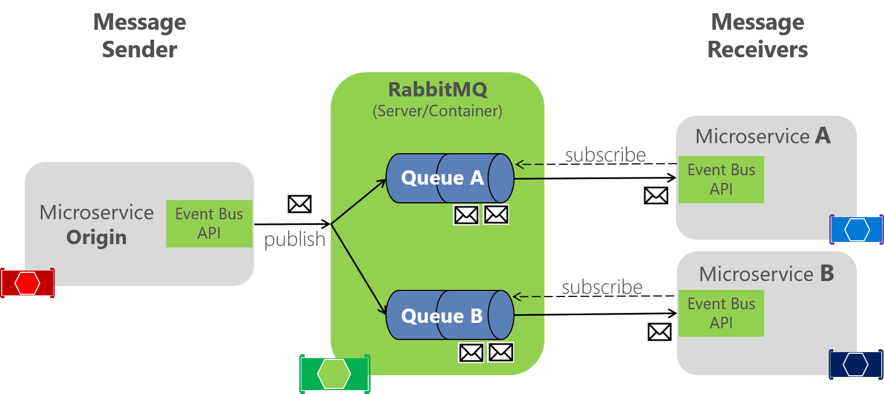
Middleware Orienté Messages (MQ)

Slide 14
Transfert de fichiers
Envoyer des « fichiers » entre applications, remplace le « fax »
Techno: Connect:Express, Axway CFT, Waarp (OpenSource), FTP (du pauvre)
Uses cases
  Intégration d’applications d’entreprise différentes
    Banques -> Banque de France
    Danone <-> Carrefour
  Centralisation de l’information (pour du BI par exemple)
  => Echange inter-applicatif

Slide 15
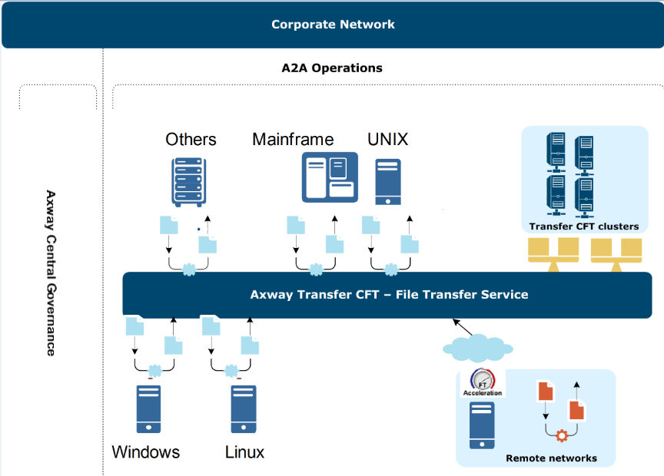
Transfert de fichiers

Slide 16
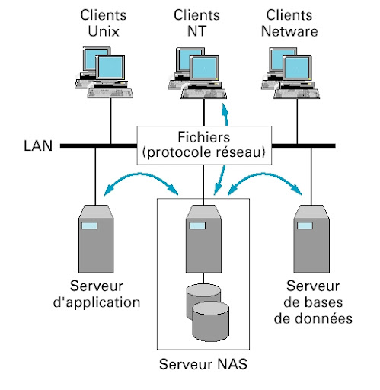
Partage de fichiers
Les serveurs de partage de fichiers (NAS) peuvent être utilisé pour des échanges inter-applicatifs
  Le serveur A dépose 1 fichier lu par le serveur B
Protocol : NFS / CIFS-SMB
NAS performant / très performant !

Slide 17
Serveur Web
Techno : IIS, Apache, nginx, NodeJS
Objectif :
  Exécuter des « site web » HTML, scripting – PHP, ASP, Perl, JavaScript, NodeJS… souvent sous forme de Framework
  Exécuter des « APIs » (Python, NodeJS, Ruby…)
Fonctionnalités
  Cache
  Authentification
  Equilibrage de charge (~load balancing)
  Réécriture d’URL
  Exécution (isolation, …)

Slide 18
Serveur d’application
Rappel: Serveur Web => exécuter la partie « Front » d’ une application (Présentation)
Serveur d’application => exécuter la partie « Application »
  « Agnostique à l’OS »
  J2EE / .NET
  ORM, workflow / règle
  Suite : S’intègre (connecteur) avec les autres middleware : MOM, EAI, Moniteur transactionnel, Web
Techno : Oracle Weblogic, IBM WebSphere, Borland, IIS (ASP.NET), Jboss & Tomcat
Disponibilité
  Cluster embarqué

Slide 19
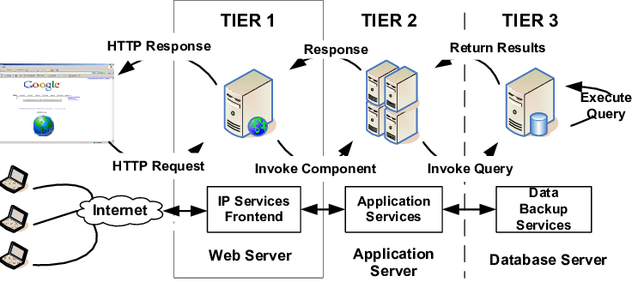
‘PAD’ Architecture

Slide 20
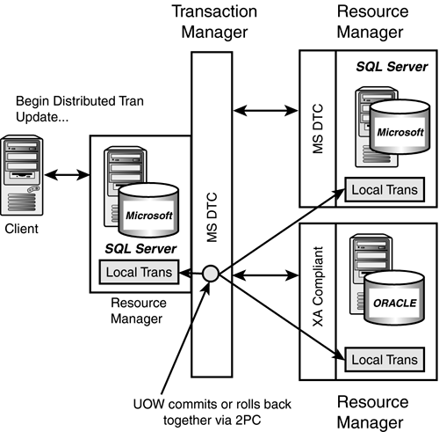
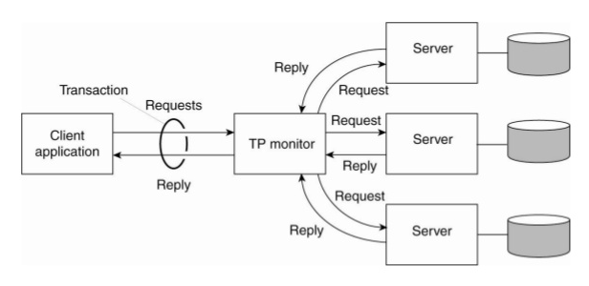
Moniteur transactionnel
Orchestrateur de transactions / ressources
Gère la distribution des transactions sur plusieurs nœuds
S’intègre avec les autres middlewares (DB, MOM) du même éditeur
Techno : Oracle Tuxedo, IMS/CICS (Mainframe), MS DTC

Slide 21
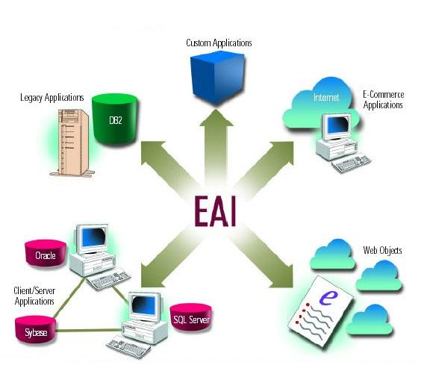
EAI
EAI = Entreprise Application Intégration
  Pieuvre du SI : ses nombreux connecteurs permettent à l’EAI d’interfacer des applications hétérogènes (RH, Finance, Supply Chain, Métier…)
  Scalabilité faible
Aujourd’hui : iPaaS
Marché : Talent, Blueway, MuleSoft, SAP NetWeaver Integration

Slide 22
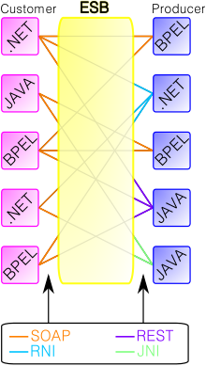
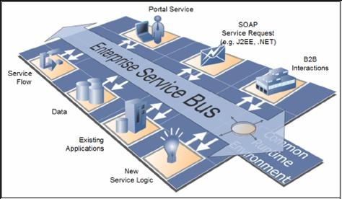
EAI / ESB
« Next GEN EAI »
Objectif : intégration
ESB = Entreprise Service Bus
  Bus de message central où chaque application vient « poser » / « consommer » ses messages
  + Scalable que l’EAI (scale-out)
Features
  Découverte, enregistrement, orchestrations…
Marché : Tibco, MS BizTalk, WebSphere Message Brocker, Oracle Entreprise Server Bus, Talend ESB, WebMethods

Slide 23
Orchestrateur & Planificateur
Planificateur : exécute des traitements à heure fixe
  Marché : Cron Unix, planificateur de tache Windows, Jenkins/Nagios (pipeline)
Orchestrateur : orchestre les traitements
  Condition, boucle, tentative…
  « Nuit batch » => tout ce qui se passe la nuit dans un SI
  Marché: Dollars Universe ($u), Control-M, VTOM, Jenkins

Slide 24
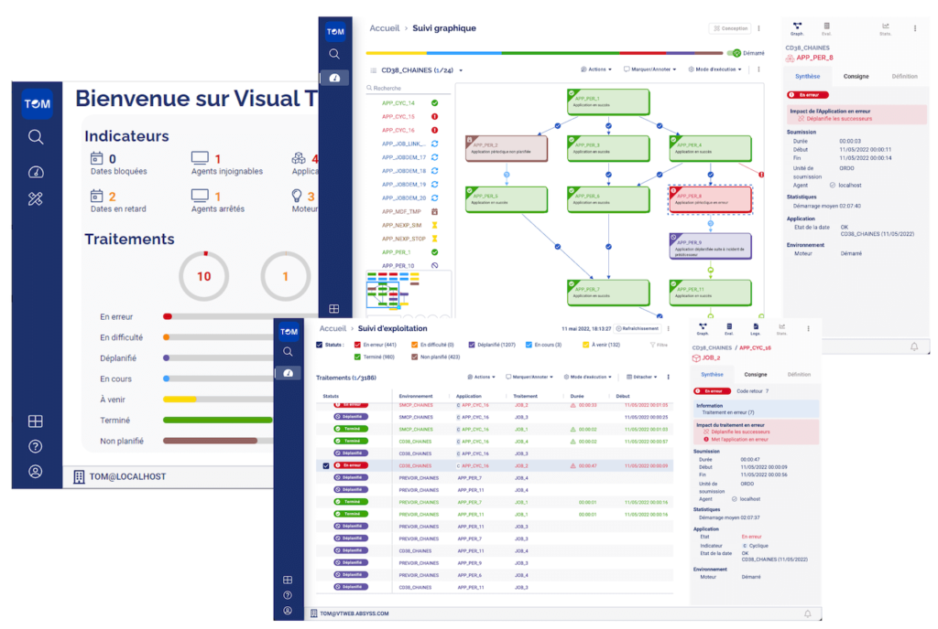
Orchestrateur

Slide 25
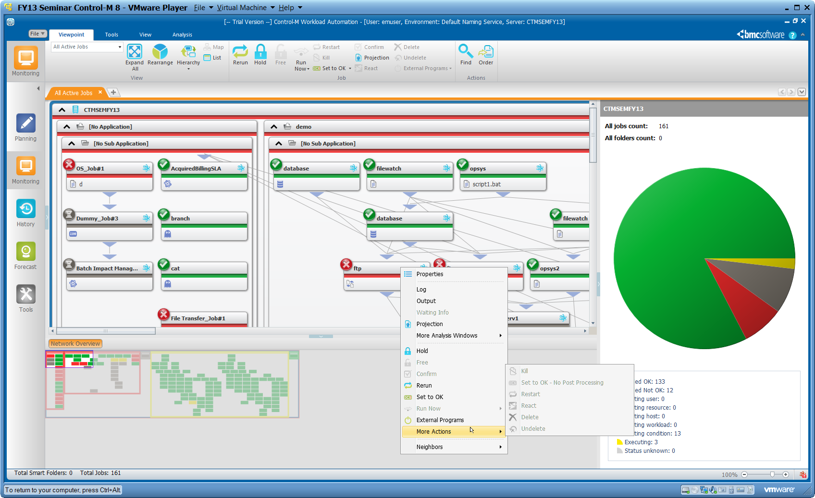
Orchestrateur

